Slide 1
Bewährt und trotzdem bestraft
1. Mose 39,1-20
Reihe: Gott hat den Überblick (2/7)
am Beispiel von Josefs Leben

Slide 2
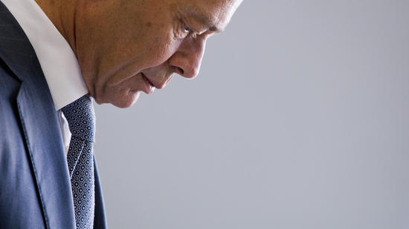

Slide 3
I. Eine von Gott gesegnete steile Karriere

Slide 4
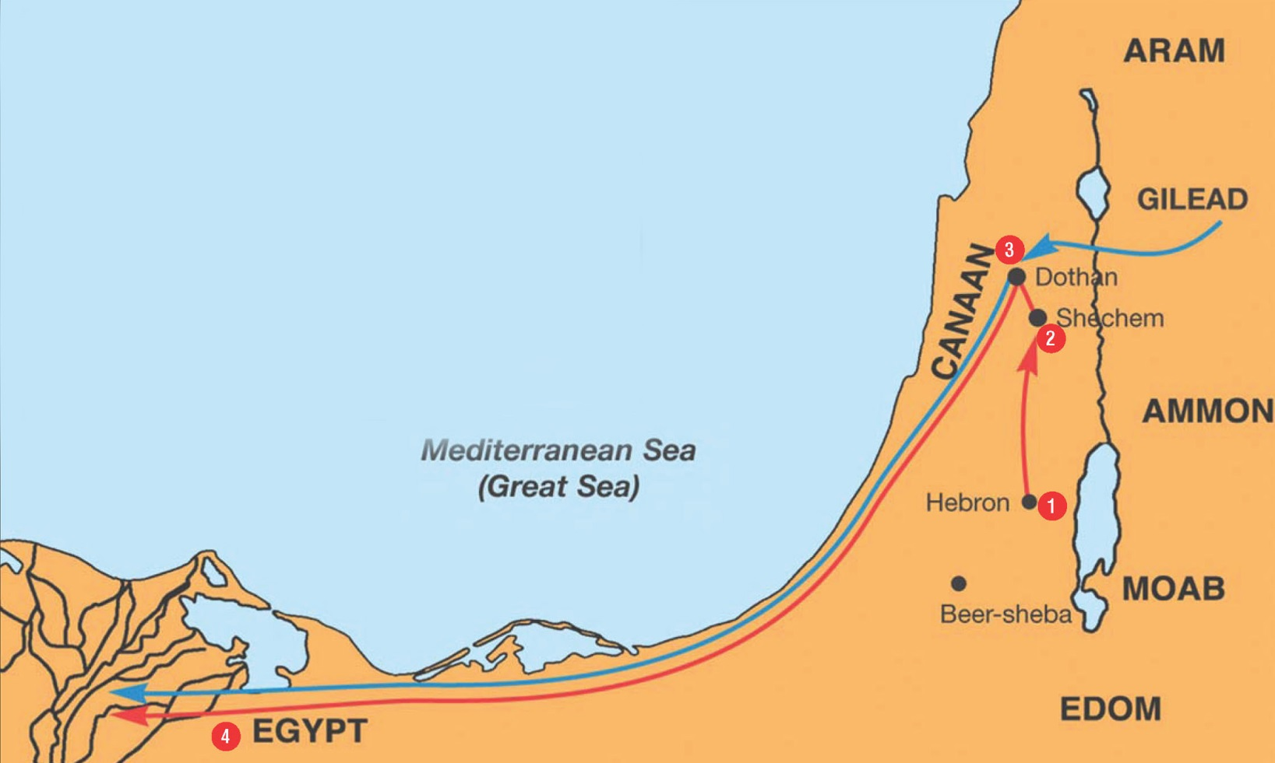

Slide 5
„Josef war von den ismaëlitischen Kaufleuten nach Ägypten gebracht worden. Ein Mann namens Potifar, ein Hofbeamter des Pharaos, der Befehlshaber der königlichen Leibwache, kaufte ihn den Ismaëlitern ab.“
1.Mose 39,1

Slide 6
„Gott half ihm, sodass ihm alles glückte, was er tat.“
1.Mose 39,2

Slide 7
„Der Ägypter sah, dass Gott Josef beistand und ihm alles gelingen liess.“
1.Mose 39,2

Slide 8
„Potifar machte Josef zu seinem persönlichen Diener, übergab ihm sogar die Aufsicht über sein Hauswesen und vertraute ihm die Verwaltung seines ganzen Besitzes an.“
1.Mose 39,4

Slide 9
„Von diesem Zeitpunkt an lag der Segen Gottes auf Potifar; Josef zuliebe liess Gott im Haus und auf den Feldern alles gedeihen.“
1.Mose 39,5

Slide 10
„Potifar überliess Josef alles und kümmerte sich zu Hause um nichts mehr ausser um sein eigenes Essen.“
1.Mose 39,6

Slide 11
„Josef war ein ausnehmend schöner Mann.“
1.Mose 39,6

Slide 12
„Komm mit mir ins Bett!“
1.Mose 39,7

Slide 13
„Mein Herr hat mir seinen ganzen Besitz anvertraut und kümmert sich selbst um nichts mehr in seinem Haus. Er gilt hier nicht mehr als ich. Nichts hat er mir vorenthalten ausser dich, seine Frau!“
1.Mose 39,8-9

Slide 14
„Wie könnte ich da ein so grosses Unrecht begehen und mich gegen Gott versündigen?“
1.Mose 39,9

Slide 15
„Tag für Tag redete sie auf Josef ein, aber er gab ihr nicht nach.“
1.Mose 39,9

Slide 16
„Seid besonnen, seid wachsam! Euer Feind, der Teufel, streift umher wie ein brüllender Löwe, immer auf der Suche nach einem Opfer, das er verschlingen kann.“
1.Petrus-Brief 5,8

Slide 17
II. Ein von Gott gesegneter abrupter Tiefschlag

Slide 18
Josef hatte im Haus zu tun; niemand von der Dienerschaft war gerade in der Nähe. Da hielt sie ihn an seinem Gewand fest und sagte: „Komm jetzt mit ins Bett!“
1.Mose 39,11-12

Slide 19
„Er riss sich los und lief hinaus; das Gewand blieb in ihrer Hand zurück.“
1.Mose 39,12

Slide 20
„Seht euch das an! Mein Mann hat uns diesen Hebräer ins Haus gebracht, der nun seinen Mutwillen mit uns treibt. Er drang bei mir ein und wollte mit mir ins Bett. Da habe ich laut geschrien. Und als er mich schreien hörte, liess er sein Gewand neben mir liegen und rannte davon.“
1.Mose 39,14-15

Slide 21
„Er liess Josef festnehmen und in das königliche Gefängnis bringen.“
1.Mose 39,20

Slide 22
„Glücklich zu preisen seid ihr, wenn man euch um meinetwillen beschimpft und verfolgt und euch zu Unrecht die schlimmsten Dinge nachsagt.“
Matthäus-Evangelium 5,11

Slide 23
„Widersteht dem Teufel, indem ihr unbeirrt am Glauben festhaltet; ihr wisst ja, dass die Leiden, die ihr durchmacht, genauso auch euren Geschwistern in der ganzen Welt auferlegt sind.“
1.Petrus-Brief 5,9

Slide 24
„Was für ein Verbrechen hat er denn begangen?“
Matthäus-Evangelium 27,23

Slide 25
Pilatus liess sich Wasser bringen, wusch sich vor den Augen der Menge die Hände und sagte: „Ich bin unschuldig am Tod dieses Mannes. Was jetzt geschieht, ist eure Sache.“
Matthäus-Evangelium 27,24

Slide 26
„Ihr wisst, dass Jesus in dieser Welt erschienen ist, um die Sünden der Menschen wegzunehmen, und dass er selbst ohne jede Sünde ist.“
1.Johannes-Brief 3,5

Slide 27
Schlussgedanke

Slide 28
„Manche mussten sich verspotten und auspeitschen lassen, manche wurden gefesselt und ins Gefängnis geworfen.“
Hebräer 11,36

Slide 29
„Sie wurden gesteinigt, sie wurden zersägt, sie wurden mit dem Schwert hingerichtet. Heimatlos zogen sie umher, in Schaf- und Ziegenfelle gehüllt, Not leidend, verfolgt und misshandelt.“
Hebräer 11,37

Slide 30
„Die Welt war es nicht wert, sie in ihrer Mitte zu haben. Sie mussten in der Wüste und in den Bergen, in Höhlen und in Erdlöchern Zuflucht suchen.“
Hebräer 11,38

Slide 31
„Ihnen allen stellte Gott aufgrund ihres Glaubens ein gutes Zeugnis aus, und doch haben sie die endgültige Erfüllung dessen, was er ihnen zugesagt hatte, nicht erlebt.“
Hebräer 11,39

Slide 32
„Glücklich zu preisen ist der, der standhaft bleibt, wenn sein Glaube auf die Probe gestellt wird. Denn nachdem er sich bewährt hat, wird er als Siegeskranz das ewige Leben erhalten, wie der Herr es denen zugesagt hat, die ihn lieben.“
Jakobus-Brief 1,12

